Slide 1
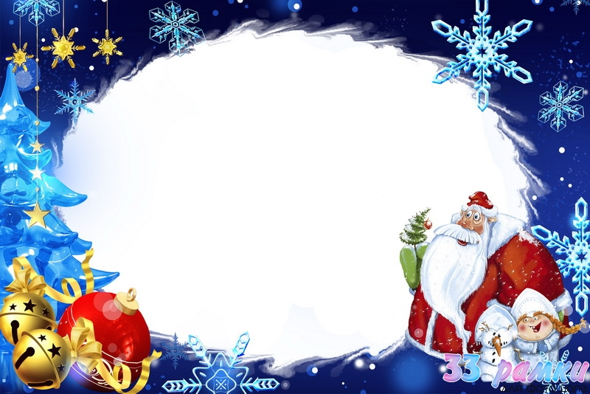
Физминутка «Новогодняя самба»

